Slide 1

Teorie lékových forem cvičení
Hodnocení agregátního stavu suspenzí
Mgr. Tomáš Bílik
F18197@vfu.cz

Slide 2

Zápočty
Čt 12.12. | 13 – 14 hod
Pá 13.12. | 10 – 11 hod

Slide 3
Suspenze
tekuté přípravky: dispergovaná pevná fáze a disperzní kapalné prostředí
velikost prostředí > 1 μm (nejčastěji 10 – 100 μm)
využití ve farmacii – jednoduchá aplikace:
  tekutost
  roztřepatelnost sedimentu
  stálá velikost částic
  kinetická stabilita (2 min) – homogenita
vlastnosti – Stokesův zákon, smáčivost léčiva dispergujícím prostředím

Slide 4
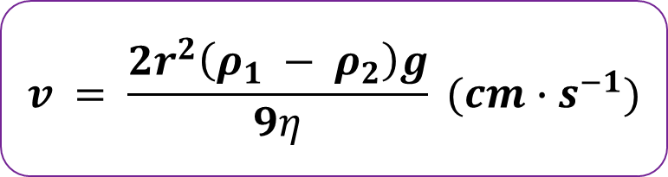
Stokesova rovnice
$$v = \frac{2r^{2}\left(ρ_{1} − ρ_{2}\right)g}{9η} (cm∙s^{−1})$$
r……….. poloměr částic (cm)
ρ₁, ρ₂….... hustota vnitřní a vnější fáze (g·cm⁻³)
η………. dyn. viskozita vnější fáze (Pa·s)
g………. gravitační zrychlení (981 cm·s⁻²)
rychlost sedimentace ovlivňuje zejména velikost částic a viskozita dispergujícího prostředí
Smáčivost
schopnost kapaliny vniknout do nerovností povrchu a prostoru mezi částicemi a vytěsnit z nich vzduch
stupeň smáčivosti ovlivňuje agregátní stav suspendovaného léčiva a vlastnosti sedimentu (roztřepatelnost)

Slide 5


Agregátní stav suspenze
průběh sedimentace
koeficient suspenze za určitý čas
koeficient suspenze u konečného objemu sedimentu
$$S_{kt} = \frac{V_{t}}{V_{0}}$$
$$S_{k∞} = \frac{V_{∞}}{V_{0}}$$

Slide 6
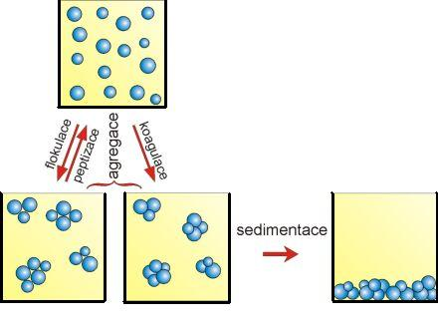
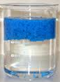
Procesy ovlivňující agregátní stav
flotace

Slide 7
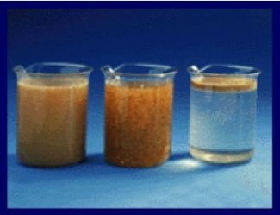
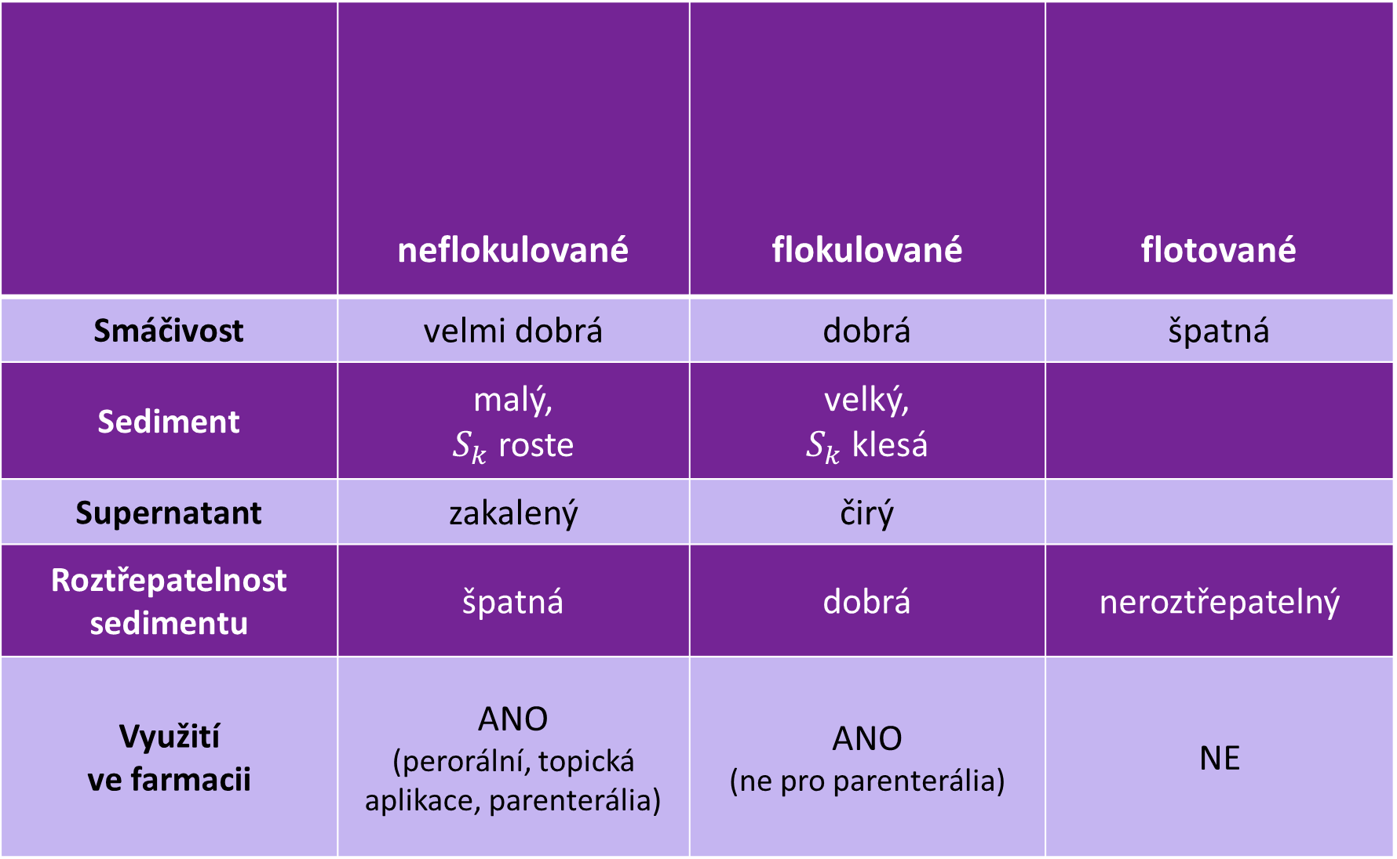
 | neflokulované | flokulované | flotované
Smáčivost | velmi dobrá | dobrá | špatná
Sediment | malý, $S_{k}$ roste | velký, $S_{k}$ klesá
Supernatant | zakalený | čirý
Roztřepatelnost sedimentu | špatná | dobrá | neroztřepatelný
Využití ve farmacii | ANO (perorální, topická aplikace, parenterália) | ANO (ne pro parenterália) | NE

Slide 8
Ovlivnění agregátního stavu suspenzí
přídavek tenzidu/peptizátoru – deflokulace
  snížení až odstranění flokulace (flotace)
  adsorpce na povrchu částic, udělení el. náboje, zvýšení solvatace
  pouze malé koncentrace – jinak flokulace
přídavek elektrolytu – kontrolovaná flokulace
zvýšení flokulace suspenzí

Slide 9
Laboratorní cvičení – hodnocení agregátního stavu suspenzí
dvojice (trojice) – 1 protokol
PROTOKOL
výpočty: vzorec, dosazení, výsledek, grafické znázornění závislosti S_{kt} na čase (bodový graf), hodnocení suspenze
závěr: výsledky, komentář

Slide 10
Laboratorní cvičení – příprava suspenzí
kapalné fáze – voda, dva vodné roztoky (různá c tenzidu)
příprava pevné fáze – léčivo rozetřít, přesítovat do nádoby která je k tomu určená, navážit a vložit do čisté třenky
pevná fáze – 80 % dispergujícího prostředí (po částech, za míchání), poté nalít suspenzi do odměrného válce
zbytek pevné fáze propláchnout odloženými 20 % dispergujícího prostředí a přidat k suspenzi ve válci (80 ml suspenze)
před začátkem měření: homogenizace suspenze (cca 3 min), zjištění celkového objemu suspenze V₀

Slide 11
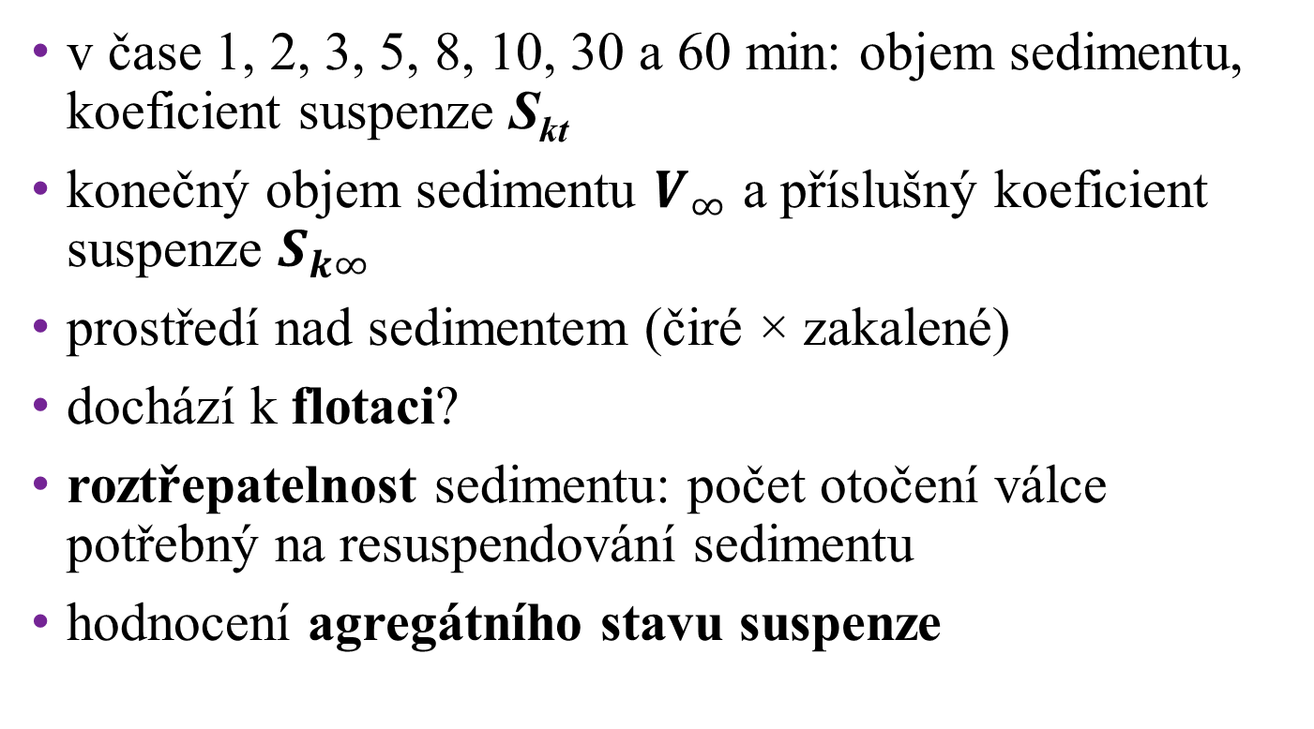
Laboratorní cvičení – stanovení agregátního stavu suspenzí
v čase 1, 2, 3, 5, 8, 10, 30 a 60 min: objem sedimentu, koeficient suspenze S_{kt}
konečný objem sedimentu $V_{∞}$ a příslušný koeficient suspenze $S_{k∞}$
prostředí nad sedimentem (čiré × zakalené)
dochází k flotaci?
roztřepatelnost sedimentu: počet otočení válce potřebný na resuspendování sedimentu
hodnocení agregátního stavu suspenze

Slide 12
Děkuji za pozornost!

